Slide 1
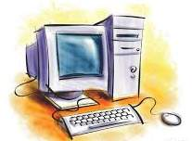
Експлуатація і обслуговування комп'ютерної техніки
Історія обчислювальних та комп'ютерних пристроїв

Slide 2
Мета: дослідити основні аспекти розвитку електронно-обчислювальної техніки; ознайомитись із параметрами класифікації ЕОМ.
Експлуатація і обслуговування комп'ютерної техніки
Інформаційні революції.
Покоління комп’ютерів.
Технологічні і економічні аспекти розвитку
Класифікація ПК.
Характеристики ПК.

Slide 3
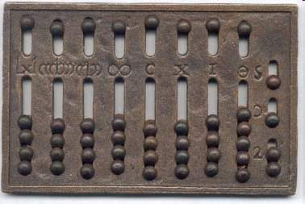
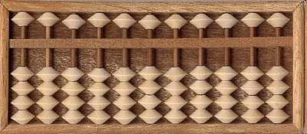
Експлуатація і обслуговування комп'ютерної техніки
Історія розвитку ЕОТ
V-IV ст. до н. е.
Римський абак
Японський серобаян
Арифметичні операції: +

Slide 4
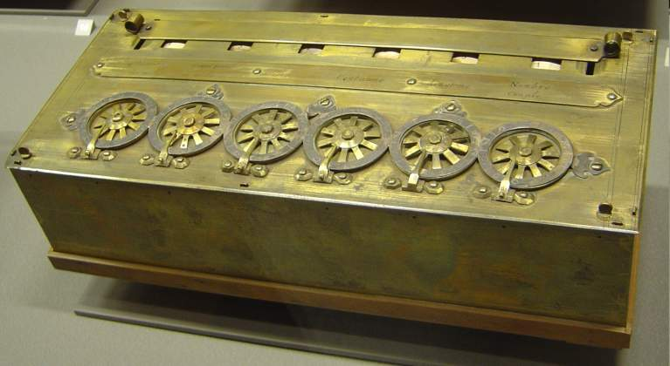
Експлуатація і обслуговування комп'ютерної техніки
Історія розвитку ЕОТ
1642 р
Машина Паскаля
Арифметичні операції: +, -

Slide 5
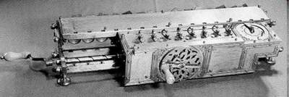
1673 р
Ступінчастий обчислювач Лейбніца:
Арифметичні операції: +, -, *, /, х²

Slide 6
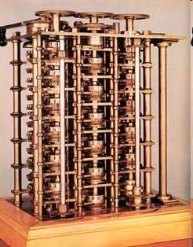
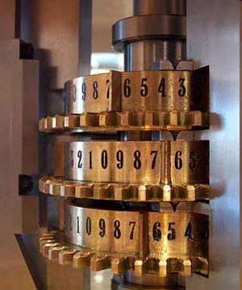
Експлуатація і обслуговування комп'ютерної техніки
Історія розвитку ЕОТ
1832 р.
Частина диференційної машина Беббіджа
Арифметичні операції: +, -, *, /, х², точність до 6 знака, друк

Slide 7
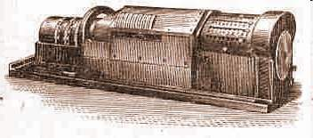
Експлуатація і обслуговування комп'ютерної техніки
Історія розвитку ЕОТ
1881 р.
Апарат П. Л. Чебишева
Арифметичні операції: +, -, *, /, автоматизація

Slide 8
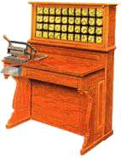
Експлуатація і обслуговування комп'ютерної техніки
Історія розвитку ЕОТ
Кінець XIX ст.
Автоматизована обробка даних
Розшифровка інформації з перфокарт електричним струмом
Табулятор Холлеріта

Slide 9
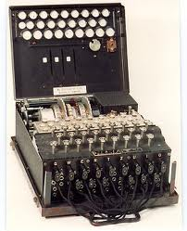
Експлуатація і обслуговування комп'ютерної техніки
Історія розвитку ЕОТ
1936 р.
Застосування алгоритмів для роботи обчислювальної машини
Машина Тьюрінга (Кембрідж)

Slide 10
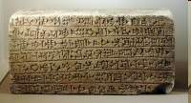
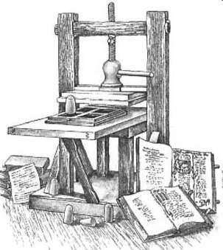
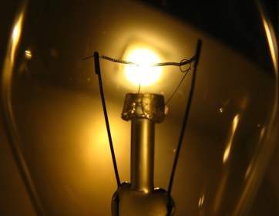
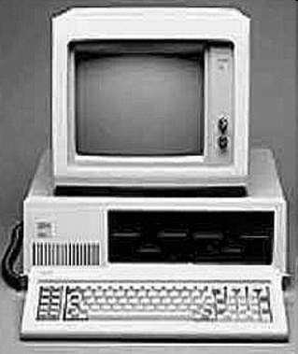
Експлуатація і обслуговування комп'ютерної техніки
Інформаційні революції
І етап
Винахід писемності
Можливість передачі знань між поколіннями
ІІ етап
Винахід друкарства
Радикальна зміна індустріального суспільства, культури, організації діяльності
ІІІ етап
Винахід електрики
Оперативна передача і накопичення інформації в будь-якому обсязі
ІV етап
Винахід мікропроцесорної технології
Поява персонального комп’ютера
Notes:
Перша революція пов'язана з винаходом писемності, що привело до гігантського якісного і кількісного стрибка. З'явилася можливість передачі знань від покоління до поколінь.
Друга (середина XVI ст.) викликана винаходом друкарства, яке радикально змінило індустріальне суспільство, культуру, організацію діяльності
Третя (кінець XIX ст.) Зумовлена ​​відкриттям електрики, завдяки якому з'явилися телеграф, телефон, радіо, що дозволяють оперативно передавати і накопичувати інформацію в будь-якому обсязі.
Четверта (70-і рр.. XX ст.) Пов'язана з винаходом мікропроцесорної технології і появою персонального комп'ютера. На мікропроцесорах та інтегральних схемах створюються комп'ютери, комп'ютерні мережі, системи передачі даних (інформаційні комунікації).

Slide 11
Експлуатація і обслуговування комп'ютерної техніки
Інформаційні революції
Фундаментальні інновації
IV періоду
перехід від механічних та електричних засобів перетворення інформації до електронних;
створення програмно-керованих пристроїв і процесів
мініатюризація всіх вузлів, пристроїв, приладів, машин

Slide 12
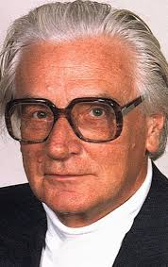
Експлуатація і обслуговування комп'ютерної техніки
Еволюція ЕОМ
Основні принципи роботи
двійкова система числення;
принцип «так / ні» (логічні 1 і 0);
автоматизований процес роботи;
програмне управління обчисленням;
підтримка арифметики з плаваючою комою;
використання пам'яті великої ємкості
Конрад Цузе (Konrad Zuse) 1934 р.
Notes:
Цузе першим в світі визначив, що обробка даних починається з біта (біт він називав «статусом так/ні», а формули двійкової алгебри - умовними судженнями), першим ввів термін «машинне слово» (Word), першим об'єднав в обчислювачі арифметичні і логічні операції, зазначивши, що «елементарна операція комп'ютера - перевірка двох двійкових чисел на рівність. Результатом буде теж двійкове число з двома значеннями (так само, не дорівнює)».

Slide 13
Експлуатація і обслуговування комп'ютерної техніки
Еволюція ЕОМ
І покоління ЕОМ
1946 - початок 50-х рр
Елементна база - електронні лампи.
великі габарити,
Характеристика:
велике споживанням енергії,
мала швидкодія,
низька надійність,
програмуванням в кодах
..

Slide 14
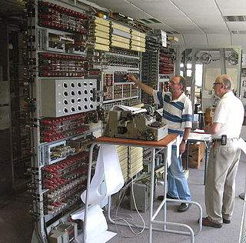
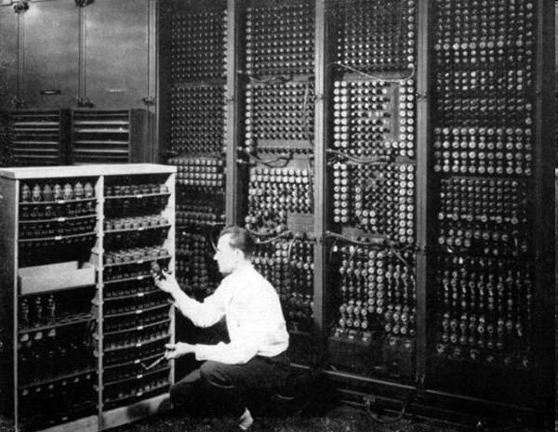
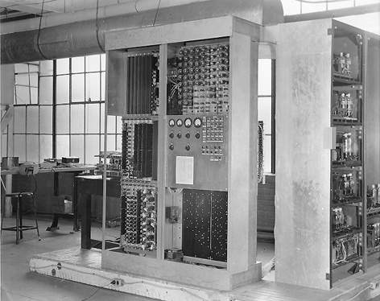
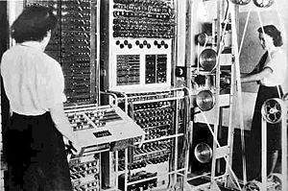
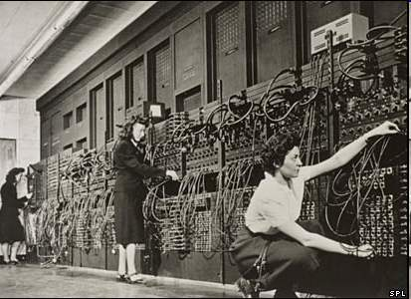
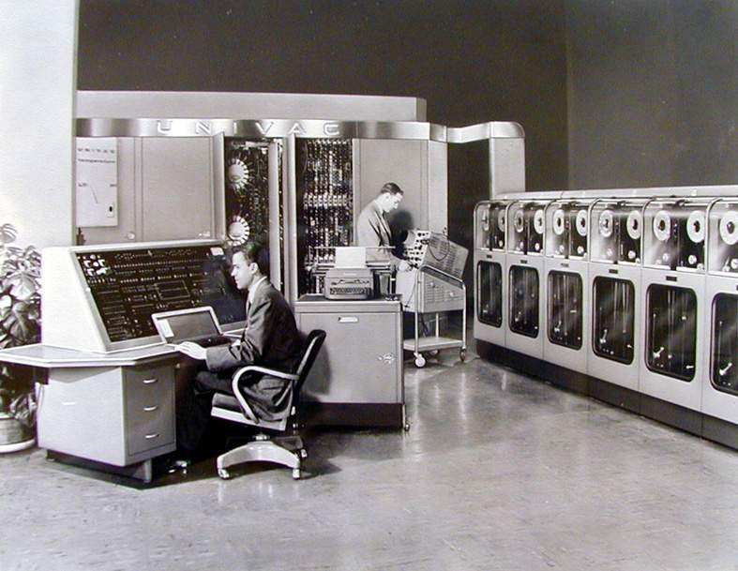
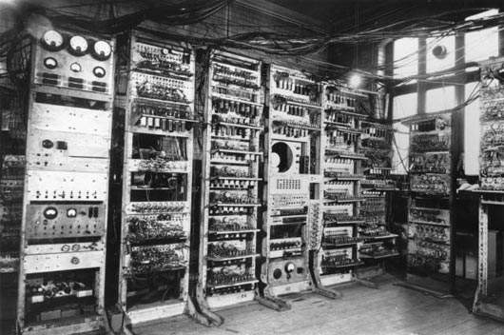
Експлуатація і обслуговування комп'ютерної техніки
Еволюція ЕОМ
Colossus I – Британія 1943 р.,
розкодування німецьких військових шифрів
EDVAC - Electronic Discrete Variable Computer
Пристрій для розрахунку артилерійських таблиць балістики
1996 – 2006 реконструкція машини Colossus II
Америка комп'ютер ENIAC -
Electronic Numeric Integrator, Analyzer and Computer, 1945
«Baby » 1948 р. Манчестер
UNIVAC (Universal Automatic Computer)

Slide 15
Експлуатація і обслуговування комп'ютерної техніки
Еволюція ЕОМ
ІІ покоління ЕОМ
кінець 50-х - початок 60-х рр..
Елементна база - напівпровідникові елементи.
зменшені габарити,
Характеристика:
знижене споживанням енергії,
підвищена швидкодія,
підвищена надійність,
алгоритмічні мови програмування.
..

Slide 16
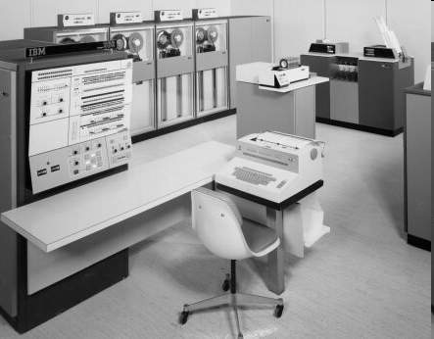
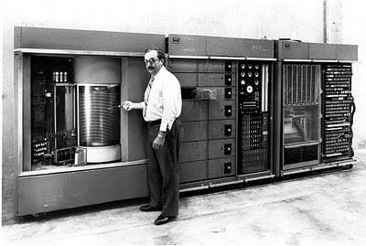
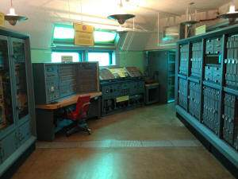
Експлуатація і обслуговування комп'ютерної техніки
Еволюція ЕОМ
RAMAC 1957 р.
Atlas Guidance Computer - комп'ютер на транзисторах 1957 р.
Комп'ютер на напівпровідниках

Slide 17
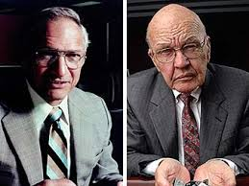
Експлуатація і обслуговування комп'ютерної техніки
Еволюція ЕОМ
ІІІ покоління ЕОМ
кінець 60-х - кінець 70-х.
Елементна база - інтегральні схеми, багатошаровий друкований монтаж.
різке зниження габаритів ЕОМ,
Характеристика:
підвищення їх надійності,
збільшення продуктивності,
доступ з віддалених терміналів
..
1959 р. Джек Сент Клер Кілбі і Роберт Н. Нойс

Slide 18
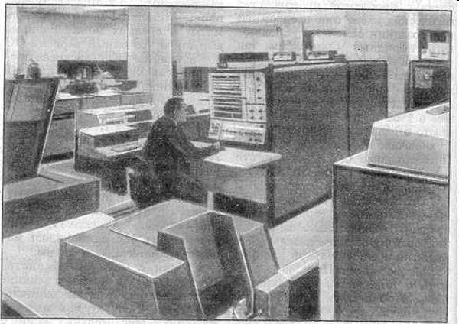
Експлуатація і обслуговування комп'ютерної техніки
Еволюція ЕОМ
Комп'ютер третього покоління IBM/360

Slide 19
Експлуатація і обслуговування комп'ютерної техніки
Еволюція ЕОМ
ІV покоління ЕОМ
середина 70-х - кінець 80-х
Елементна база - мікропроцесори, великі інтегральні схеми.
покращення всіх технічних характеристик,
Характеристика:
масовий випуск.
Напрямки розвитку
потужні багатопроцесорні ОС з високою продуктивністю,
створення дешевих мікроЕОМ
..

Slide 20
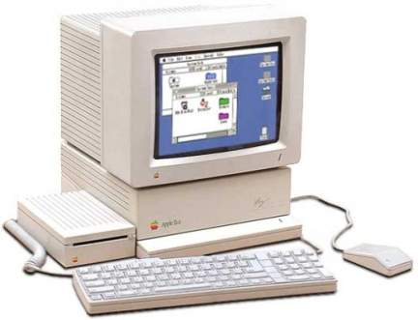
Apple II - 1968
Експлуатація і обслуговування комп'ютерної техніки
Еволюція ЕОМ
1976 р. Стів Возняк и Стів Джобс,
«відкрита архітектура»,
1978 р. накопичувач на гнучких дисках
електронна таблиця VisiCalc.

Slide 21
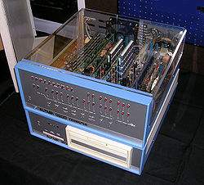
Altair8800 – 1975 р.
Експлуатація і обслуговування комп'ютерної техніки
Еволюція ЕОМ
MITS
процесор Intel -8080
клавіатура й екран були відсутні
$ 397

Slide 22
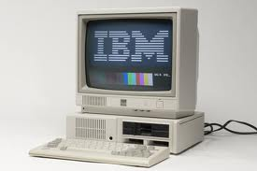
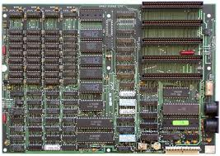
IBM PC – 12.08.1981
Експлуатація і обслуговування комп'ютерної техніки
Еволюція ЕОМ
Microsoft $ 3.000 - $ 6.000.
Конфігурація: процесор Intel 8088 з частотою 4,77 Мгц і 29 тисячами транзисторів, 64 Кб оперативної пам'яті, 1 флоппі-дисковод ємністю 160 Кб, звук - вбудований динамік.

Slide 23
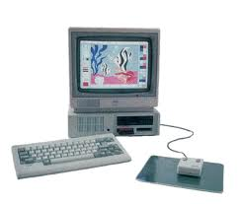
IBM PC jr – 1984
Експлуатація і обслуговування комп'ютерної техніки
Еволюція ЕОМ
Microsoft $ 1300
Конфігурація: процесор Intel 8088 + оснащений чи не першою бездротовою клавіатурою

Slide 24
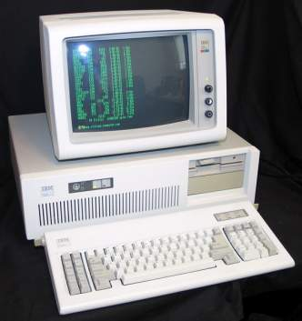
IBM PC АТ – 1984
Експлуатація і обслуговування комп'ютерної техніки
Еволюція ЕОМ
16-розрядна шина розширень (що залишається стандартною і до цього дня) і графічні адаптери EGA з роздільною здатністю 640х350 при глибині представлення кольору 16 біт.

Slide 25

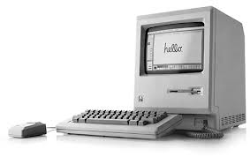
Macintosh – 1984
Експлуатація і обслуговування комп'ютерної техніки
Еволюція ЕОМ
графічний (і тільки графічний!) інтерфейс
маніпулятором «миша»
і багато інших атрибутів
користувальницького інтерфейсу

Slide 26
Експлуатація і обслуговування комп'ютерної техніки
Еволюція ЕОМ
V покоління ЕОМ
з середини 80-х рр..
Елементна база - Інтелекутальні комп'ютери.
впровадження в усі сфери комп'ютерних мереж та їх об'єднання,
Характеристика:
використання розподіленої обробки даних,
повсюдне застосування комп'ютерних інформаційних технологій.
..

Slide 27
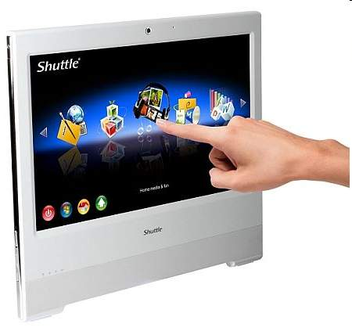
Експлуатація і обслуговування комп'ютерної техніки
Еволюція ЕОМ
Сучасні комп'ютери. Інтелектуальні комп'ютери
80-90-х сформувався альянс Windows-Intel

Slide 28
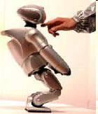
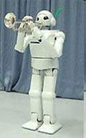
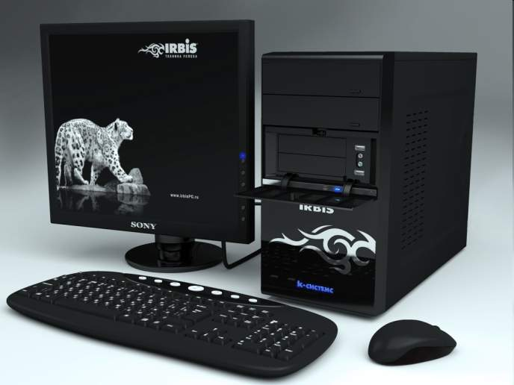
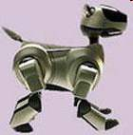
Експлуатація і обслуговування комп'ютерної техніки
Еволюція ЕОМ

Slide 29
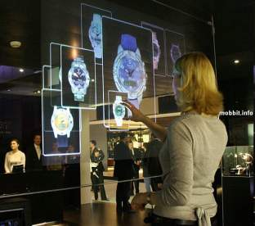
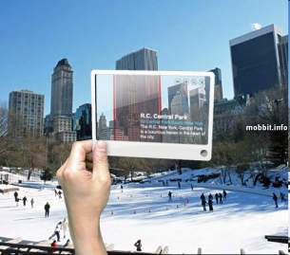
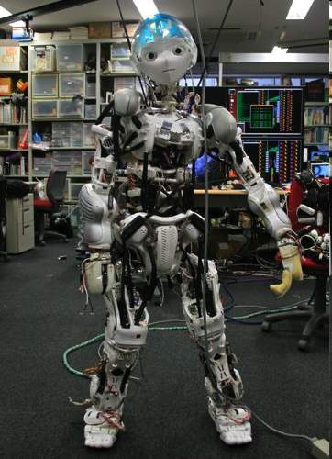
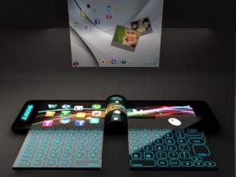
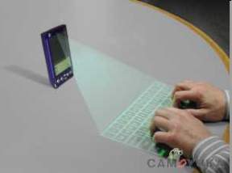
VI етап - нейротехнології
Експлуатація і обслуговування комп'ютерної техніки
Еволюція ЕОМ

Slide 30
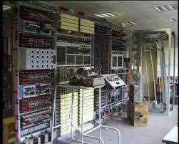
VI етап - нейротехнології
Експлуатація і обслуговування комп'ютерної техніки
Еволюція ЕОМ
Mark I
1958 р. Розробник машини - Френк Розенблатт

Slide 31

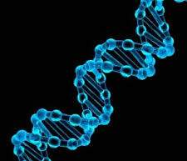

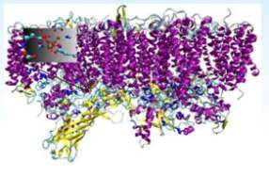
Експлуатація і обслуговування комп'ютерної техніки
Еволюція ЕОМ
Оптичні
Біологічні
Молекулярні
Квантові
ДНК-обчислення
фотосинтез молекул
квантові явища
світловий потік

Slide 32
ЕіОКТ – Класифікація ЕОМ
Технологічні і економічні аспекти розвитку
Електронна обчислювальна машина (ЕОМ), комп'ютер ‒ комплекс технічних засобів, призначених для автоматичної обробки інформації в процесі вирішення обчислювальних і інформаційних завдань
Дискретна вхідна інформація
Програмний код
Вихідна інформація
Notes:
Комп'ютер представляє собою електронний обчислювальний пристрій, який сприймає дискретну вхідну інформація, оброблює її відповідно переліку збережених в середині нього команд і генерує вихідну інформацію.
Комп'ютер - електронна цифрова машина, яка є універсальним засобом управління, автоматизації, обробки даних, якими можуть бути не лише числа, але і тексти, сигнали, зображення, представлені в цифровій формі
Згаданий вище перелік команд називається комп’ютерною програмою, а місце її збереження – пам’ятью комп’ютера

Slide 33
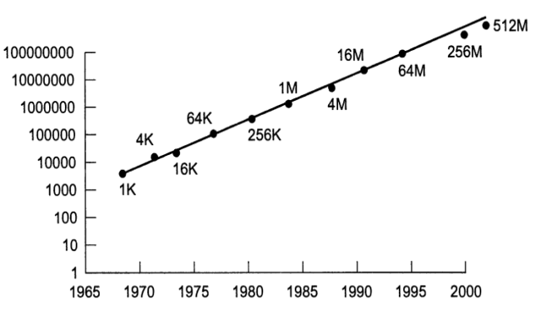
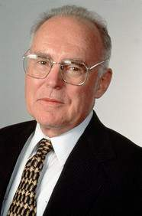
ЕіОКТ – Класифікація ЕОМ
Технологічні і економічні аспекти розвитку
Технологічні і економічні аспекти
Гордон Мур
Кількість транзисторів
роки

Slide 34
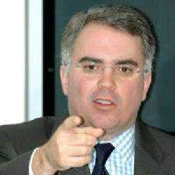
ЕіОКТ – Класифікація ЕОМ
Технологічні і економічні аспекти розвитку
І закон ПЗ - Натан Мірвольд (Microsoft)
«Програмне забезпечення - це газ. Він поширюється і повністю заповнює резервуар, в якому знаходиться»
Швидкодія мікропроцесорів
Обсяги пам'яті
Продуктивність пристроїв вводу - виводу
Notes:
Програмне забезпечення продовжує розвиватися і породжує постійний попит на процесори, що працюють з вищою швидкістю, на пам'ять більшого об'єму, на пристрої введення-виведення вищої продуктивності

Slide 35
ЕіОКТ – Класифікація ЕОМ
Класифікація ЕОМ
Ознаки класифікацій ЕОМ
принцип дії;
етапи створення і елементна база;
призначення і ролі комп'ютерів в системі обробки інформації;
умови взаємодії людини і комп'ютера;
спосіб організації обчислювального процесу;
розмір і обчислювальна потужність;
функціональні можливості;
здібності до паралельного виконання програм.

Slide 36
ЕіОКТ – Класифікація ЕОМ
Класифікація ЕОМ
Системи класифікацій ЕОМ
продуктивність і швидкодія
рівень спеціалізації
тип процесора
особливості архітектури

Slide 37
ЕіОКТ – Класифікація ЕОМ
Класифікація ЕОМ
За принципом дії ЕОМ
Аналогові
Цифрові
Гібридні
безперервна дія
дискретна дія
комбінована дія

Slide 38
ЕіОКТ – Класифікація ЕОМ
Класифікація ЕОМ
За призначенням ЕОМ
Універсальні
Проблемно-орієнтовані
Спеціалізовані

Slide 39
ЕіОКТ – Класифікація ЕОМ
Класифікація ЕОМ
Універсальні
висока продуктивність
різноманітність форм даних
широка номенклатура операцій
велика ємкість оперативної пам'яті
розвинена організація системи введення-виведення інформації
Notes:
Універсальні комп'ютери призначені для вирішення самих різних інженерно-технічних, економічних, математичних, інформаційних і подібних до них завдань, алгоритмів, що відрізняються складністю, і великим об'ємом оброблюваних даних. Вони широко застосовуються в обчислювальних центрах колективного користування і в інших потужних обчислювальних комплексах

Slide 40
ЕіОКТ – Класифікація ЕОМ
Класифікація ЕОМ
Проблемно-орієнтовані
Обмежені апаратні ресурси
Обмежені програмні ресурси
Notes:
вирішення самих різних інженерно-технічних, економічних, математичних, інформаційних і подібних до них завдань, алгоритмів, що відрізняються складністю, і великим об'ємом оброблюваних даних. Вони широко застосовуються в обчислювальних центрах колективного користування і в інших потужних обчислювальних комплексах
управління технологічними об'єктами;
реєстрація, накопичення і обробка відносно невеликих обсягів даних;
виконанням розрахунків по відносно нескладним алгоритмам;

Slide 41
ЕіОКТ – Класифікація ЕОМ
Класифікація ЕОМ
Спеціалізовані
чітко спеціалізована структура
істотно знижена складність і вартість;
висока продуктивність і надійність роботи
Notes:
програмовані мікропроцесори спеціального призначення;
адаптери і контролери;
пристрої узгодження і сполучення роботи вузлів обчислювальних систем.

Slide 42
ЕіОКТ – Класифікація ЕОМ
Класифікація ЕОМ
За розмірами і обчислювальній потужності ЕОМ
надвеликі
великі
малі
надмалі

Slide 43
ЕіОКТ – Класифікація ЕОМ
Класифікація ЕОМ
за функціональними можливостями ЕОМ
Швидкодія
число коротких операцій, виконуваних комп'ютером за одну секунду
Обсяг (місткість) пам'яті
кількість збереженої в ній інформації

Slide 44


Експлуатація та обслуговування комп’ютерної техніки
Класифікація ЕОМ
Персональні комп'ютери
«дружній інтерфейс»
проблемно-орієнтоване середовище
інструментальні засоби для автоматизації розробки прикладних програм

Slide 45

Експлуатація та обслуговування комп’ютерної техніки
Класифікація ЕОМ
Ігрові комп'ютери
розширені можливості графічних і звукових контролерів
обмеження за об'ємом ПЗ
знижена розширюваність

Slide 46

Експлуатація та обслуговування комп’ютерної техніки
Класифікація ЕОМ
Робоча станція
висока швидкодія
великий об'єм оперативної і зовнішньої пам'яті
високопродуктивні внутрішні магістралі
високоякісна графічна підсистема
різноманітні пристрої вводу / виводу
Notes:
Робоча станція - це звичайний ПК, що працює під управлінням власної дискової ОС, містить плату мережевого інтерфейсу і фізично з'єднаний кабелями з файлом-сервером.

Slide 47

Експлуатація та обслуговування комп’ютерної техніки
Класифікація ЕОМ
Сервер
файл-сервер,
сервер бази даних,
принт-сервер,
обчислювальний сервер,
сервер додатків.
Notes:
Сервер (serve - служити, працювати на будь-кого, надати послугу, підходити, годитися) - це потужний мережевий комп'ютер, центр мережі, сховище даних
Сучасні суперсервери характеризуються:
наявністю двох або більше центральних процесорів;
багаторівневої шинної архітектурою;
підтримкою технології дискових масивів RAID;
підтримкою режиму симетричної багатопроцесорної обробки

Slide 48

Експлуатація та обслуговування комп’ютерної техніки
Класифікація ЕОМ
Мейнфрейм
найбільш потужна обчислювальна система загального призначення, що забезпечує безперервний цілодобовий режим експлуатації
Notes:
Мейнфрейми є найбільш потужними обчислювальними системами загального призначення, що забезпечують безперервний цілодобовий режим експлуатації.
В архітектурному плані мейнфрейми представляють собою багатопроцесорні системи, що містять один або кілька центральних і периферійних процесорів із загальною пам'яттю, пов'язаних між собою високошвидкісними магістралями передачі даних

Slide 49
АПК - Отримання інформації про архітектуру ПК. Утиліти
Висновки
Інформаційні революції – поштовх розвитку технологій
І - писемність
Історія розвитку комп'ютерної техніки
ІІ - друкарство
ІІІ - електрика
ІV - мікропроцесор
електронні
лампи
напівпро
відники
інтегральні
схеми
мікропро
цесори
інтелект
Notes:
В історії розвитку цивілізації відбулося кілька інформаційних революцій, які поступово спричинювали розвиток технологій обробки, збереження та передачі інформації. Можна виділити такі етапи:
Перша революція - винахід писемності - з'явилася можливість передачі знань від покоління до поколінь.
Друга революція - винахід друкарства - радикальна зміна індустріального суспільства, культури, організації діяльності людства.
Третя революція - відкриття електрики - з'явилася можливість оперативно передавати і накопичувати інформацію в будь-якому обсязі.
Четверта революція - винахід мікропроцесорної технології - поява ПК.
Історія розвитку комп'ютерної техніки налічує 6 поколінь ЕОМ, кожне наступне з яких відрізнялється новими елементами і новими технологіями. виготовлення яких була принципово іншою. В даний час існує загальноприйнята класифікація поколінь ЕОМ за елементною базою: електронні лампи → напівпровідникові елементи → інтегральні схеми → мікропроцесори → інтелектуальні комп'ютери.
Сфера використання ЕОМ: від вирішення обчислювальних завдань до обробки інформації, автоматизації управління виробничо-технологічними та науковими процесами і багато іншого.

Slide 50
Експлуатація та обслуговування комп’ютерної техніки
Корисне та цікаве про…
Самый лучший компьютер, к тому же единственный, который можно производить в большом количестве с помощью неквалифицированного труда, - это человек.
В. фон Браун
До встречи!

